Slide 1
第1章 Python零基础语法入门
1.1 Python与PyCharm安装
1.2 变量和字符串
1.3 函数与控制语句
1.4 Python数据结构
1.5 Python文件操作
1.6 Python面向对象

Slide 2
1.1 Python与PyCharm安装
1.1.1 Python安装（Windows、Mac和Linux）
1.1.2 PyCharm安装

Slide 3
1.1.1 Python安装（Windows、Mac和Linux）
1.Windows上安装Python3
（1）打开浏览器，访问Python官网（https://www.python.org/）。
（2）鼠标移动至Downloads链接，点击Windows链接。
（3）根据读者的Windows版本（32位或64位），下载相应的Python 3.5版本，如为Windows32位，点击下载Windows x86 executable installer，如果为Windows64位，点击下载Windows x86-64 executable installer。
（4）单击运行文件，勾选Add Python 3.5 to PATH，然后单击Install Now按钮即可完成安装。

Slide 4
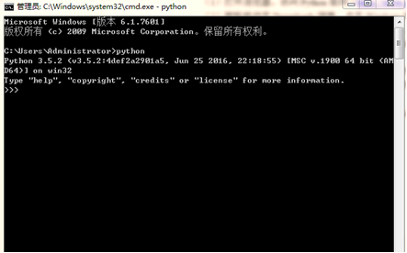
在电脑中，通过打开命令提示符（cmd），输入python，出现如图界面，就说明Python环境安装成功。
界面出现提示符>>>就表明进入了Python交互式环境，输入代码按Enter键即可运行Python代码，通过输入exit()并按Enter键，就可以退出Python交互式环境。

Slide 5
2.Mac上安装Python3
Mac中自带了Python 2.7，需在Python官网上安装Python 3.5。Mac中的安装比Windows下更为简单，一直单击“下一步”按钮即可完成。打开终端，输入python3，即可进入Mac的Python 3的交互式环境。
3.Linux上安装Python3
大部分Linux系统电脑内置Python 2和Python 3，通过在终端输入python –version，可以查看当前Python 3的版本。如果需要安装某个特定版本的Python，可以在终端中输入：
sudo apt-get install python3.5

Slide 6
1.1.2 PyCharm安装
安装好Python环境后，读者还需安装一个集成开发环境（IDE），IDE集成了代码编写功能、分析功能、编译功能、调试功能。在这里推荐最智能好用的Python IDE，叫做PyCharm。进入PyCharm的官网（http://www.jetbrains.com/pycharm/），下载社区版即可。
如何使用PyCharm关联Python解释器，让PyCharm可以运行Python代码。
（1）打开PyCharm，在菜单栏中选择：File > Defalut Settings。
（2）单击Project Interpreter，在窗口右方选择Python环境，选择Python 3.5，单击OK按钮，即可关联Python解释器（如下图所示）。

Slide 7
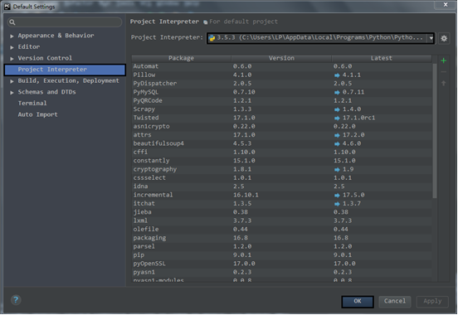
关联Python解释器

Slide 8
1.2 变量和字符串
1.2.1 变量
1.2.2 字符串的“加法”和“乘法”
1.2.3 字符串的切片和索引
1.2.4 字符串方法

Slide 9
1.2.1 变量
Python中的变量很好理解，例如：
a = 1
这种操作称为赋值，意思为将数值1赋给了变量a。
注意：Python中语句结束不需要已分号结束，变量不需要提前定义。
现在有变量a和变量b，我们可以通过下面代码进行变量a、b值的对换：
a = 4
b = 5
t = a #把a值赋给t变量
a = b #把b值赋给a变量
b = t #把t值赋给b变量
print(a,b)
# result 5 4
这种方法类似于将两个杯子中的饮料对换，我们只需多加一个杯子，即可完成饮料的对换工作。

Slide 10
1.2.2 字符串的“加法”和“乘法”
由于Python爬虫的对象大部分为文本，所以字符串的用法尤为重要。在Python中，字符串由双引号或单引号和引号中的字符组成。首先，通过下面代码看看字符串的“加法”：
a = 'I'
b = ' love'
c = ' Python'
print(a + b + c) #字符串相加
# result I love Python
在爬虫代码中，会经常构造URL，例如：在爬取一个网页链接时，只有一部分：/u/9104ebf5e177，这部分链接是无法访问的，还需要http://www.jianshu.com，这时可以通过字符串的“加法”进行合并。
Python的字符串不仅可以相加，也可以乘以一个数字：
a = 'word'
print(a*3) #字符串乘法
#result wordwordword
字符串乘以一个数字，意思就是将字符串复制这个数字的份数。

Slide 11

1.2.3 字符串的切片和索引
字符串的切片和索引就是通过string[x]，获取字符串的一部分信息：
a = 'I love python'
print(a[0]) #取字符串第一个元素
#result I
print(a[0:5]) #取字符串第一个到第五个元素
#result I lov
print(a[-1]) #取字符串最后一个元素
#result n
通过下图就能清楚的理解字符串的切片和索引：

Slide 12
1.2.4 字符串方法
Python做为面向对象的语言，每个对象都有着相应的方法，字符串也是一样，拥有着多种方法，在这里介绍爬虫中所常用的几种方法。
1.split()方法
a = 'www.baidu.com'
print(a.split('.'))
# result ['www', 'baidu', 'com']
2.repalce()方法
a = 'There is apples'
b = a.replace('is','are')
print(b)
# result There are apples
这种方法类似文本中的“查找和替换”功能。

Slide 13
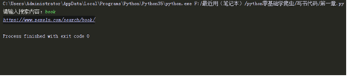
3.strip()方法
a = ' python is cool '
print(a.strip())
# result python is cool
strip()方法返回去除两侧（不包括内部）空格的字符串，也可以指定需要去除的字符，将他们列为参数中即可。
4.format()方法
最后，再讲解下好用的字符串格式化符，首先看下代码。
a = '{} is my love'.format('Python')
print(a)
# result Python is my love
字符串格式化符就像是做选择题，留了空给做题者选择。在爬虫过程中，有些网页链接的部分参数是可变的，这时使用字符串格式化符可以减少代码的使用量。
字符串格式化符演示

Slide 14
1.3 函数与控制语句
1.3.1 函数
1.3.2 判断语句
1.3.3 循环语句

Slide 15
1.3.1 函数
“脏活累活交给函数来做”，首先，看看Python中定义函数的方法。
def 函数名（参数1，参数2...）：
return '结果'
制作一个输入直角边就能计算出直角三角形的面积函数：
def function(a,b）：
return '1/2*a*b'
#也可以写出这样
def function(a,b）：
print( 1/2*a*b)
注意：别太纠结区别，用return是返回一个值，而第二个是调用函数执行打印功能。
通过输入function(2,3)，便可以调用函数，计算直角边为2和3的直角三角形的面积。

Slide 16
1.3.2 判断语句
在爬虫实战中，也会经常使用判断语句，Python的判断语句格式如下：
if condition:
do
else:
do
# 注意：冒号和缩进不要忘记了
# 再看一下多重条件的格式
if condition:
do
elif condition:
do
else:
do

Slide 17
在平时使用密码时，输入密码正确即可登录，错误时就需要继续输入了。
def count_login():
password = input('password:')
if password == '12345':
print('输入成功！')
else:
print('错误，再输入')
count_login()
count_login()
（1）运行程序，输入密码按Enter键。
（2）如果输入的字符串为12345，则打印“输入成功！”，程序结束。
（3）如果输入的字符串不为12345，则打印“错误，再输入”，继续运行程序，直到输入正确为至。
读者也可以设计的更为有趣，例如：“3次输入失败后，退出程序”等。

Slide 18
1.3.3 循环语句
Python的循环语句包括for循环和while循环，如下代码所示。
#for循环
for item in iterable:
do
#item表示元素，iterable是集合
for i in range(1,11):
print(i)
#其结果为依次输出1到10，切记11是不输出的，range为Python内置函数。
#while循环
while condition:
do

Slide 19
1.4 Python数据结构
1.4.1 列表
1.4.2 字典
1.4.3 元组和集合

Slide 20
1.4.1 列表
在爬虫实战中，用的最多的就是列表数据结构，不论是构造出的多个URL，还是爬取到的数据，大多数为列表数据结构。首先，介绍列表的最显著的特征：
（1）列表中的每一个元素都是可变的。
（2）列表的元素都是有序的，也就是说每个元素都有对应的位置（类似字符串的切片索引）。
（3）列表可以容纳所有的对象。

Slide 21
1.4.2 字典
Python的字典数据结构与现实中的字典类似，以键值对（’key’-‘value’）的形式表现出来。本文中只讲解字典的创造，字典的操作在后文中进行详细介绍。
user_info = {
'name':'xiaoming',
'age':'23',
'sex':'man'
}

Slide 22
1.4.3 元组和集合
在爬虫中，元组和集合很少用到，这里就只做简单的介绍。元组类似与列表，但是元组的元素不能够修改，只能查看，元组的格式如下。
tuple = (1,2,3)
集合的概念类似与数学中的集合。每个集合中的元素是无序的，不可重复的对象，有时，可以通过集合把重复的数据去除掉。
list = ['xiaoming','zhangyun','xiaoming']
set = set(list)
print(set)
# result {'zhangyun', 'xiaoming'}

Slide 23
1.5 Python文件操作
1.5.1 打开文件
1.5.2 读写文件
1.5.3 关闭文件

Slide 24
1.5.1 打开文件
Python中通过open()函数打开文件，语法如下：
open(name[, mode[, buffering]])
open()函数使用文件名做为唯一的强制参数，然后返回一个文件对象。模式（mode）和缓冲（buffering）是可选参数。在Python的文件操作中，mode参数的输入是有必要的，而buffering使用较少。

Slide 25
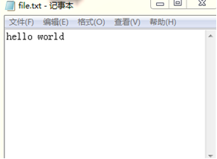
1.5.2 读写文件
上小节中有了名为f的类文件对象，那么就可以通过f.write()方法和f.read()方法写入和读取数据。
f = open('C:/Users/Administrator/Desktop/file.txt','w+')
f.write('hello world')
这时，在本机上打开file.txt文件，可以看到下图所示的结果。
如果再次运行程序，txt文件中的内容不会继续添加，可以修改模式参数为’r+’，便可一直写入文件。

Slide 26
1.5.3 关闭文件
当完成读写工作后，应该牢记使用close()方法关闭文件。这样可以保证Python进行缓冲的清理（出于效率的考虑而把数据临时存储在内存中）和文件的安全。通过下面代码即可关闭文件。
f = open('C:/Users/Administrator/Desktop/file.txt','r')
content = f.read()
print(content)
f.close()

Slide 27
1.6 Python面向对象
1.6.1 定义类
1.6.2 实例属性
1.6.3 实例方法
1.6.4 类的继承

Slide 28
1.6.1 定义类
类是用来描述具有相同的属性和方法的对象的集合。人可以通过不同的肤色划分不同的种类、食物也有不同的种类、商品也是形形色色，但划分为同一类的物体，他们肯定具有相似的特征和行为方式。
对于同一款自行车而言，他们的组成结构都是一样的：车架、车轮、脚踏等。通过Python可以定义这个自行车的类：
class Bike:
compose = ['frame','wheel','pedal']
通过使用class定义一个自行车的类，类中的变量compose称为类的变量，专业术语为类的属性。这样，顾客购买的自行车，组成结构都是一模一样的了。
my_bike = Bike()
you_bike = Bike()
print(my_bike.compose)
print(you_bike.compose) #类的属性都是一样

Slide 29
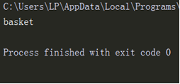
1.6.2 实例属性
对于同一款自行车来说，有些顾客买回来后会改造下，加一个篓子可以放东西等等。
class Bike:
compose = ['frame','wheel','pedal']
my_bike = Bike()
my_bike.other = 'basket'
print(my_bike.other) #实例属性
结果下图所示。

Slide 30
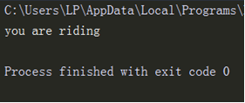
1.6.3 实例方法
读者是否还记得字符串的format()方法。方法就是函数，方法是对实例进行使用的，所以又叫实例方法。对于自行车而言，它的方法就是骑行。
class Bike:
compose = ['frame','wheel','pedal']
def use(self):
print('you are riding')
my_bike = Bike()
my_bike.use()
结果下图所示。

Slide 31
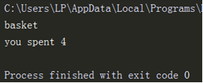
1.6.4 类的继承
随着时代的变迁，越来越多的共享单车出现了，新的共享单车和原来的组成结构类似，但多了付费的功能。
class Bike:
compose = ['frame','wheel','pedal']
def __init__(self):
self.other = 'basket' #定义实例的属性
def use(self,time):
print('you ride {}m'.format(time*100))
class Share_bike(Bike):
def cost(self,hour):
print('you spent {}'.format(hour*2))
bike = Share_bike()
print(bike.other)
bike.cost(2)
类的继承

